Slide 1
Så här beställer du Sörfors IF-kläder via Stadiums hemsida
Gå in på stadium.se
Välj föreningar

Slide 2
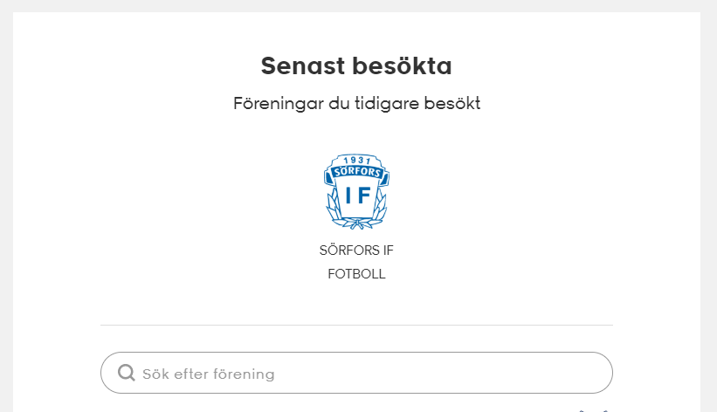
Skriv ”Sörfors IF” i sökrutan

Slide 3
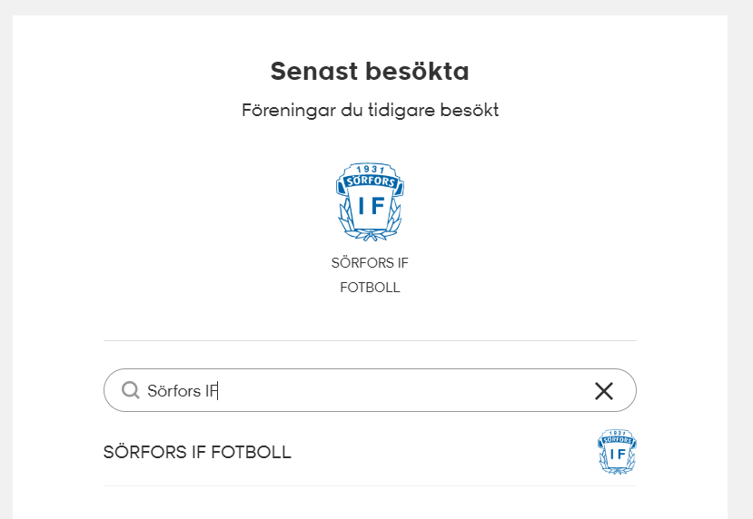
Välj ”Sörfors IF fotboll”

Slide 4
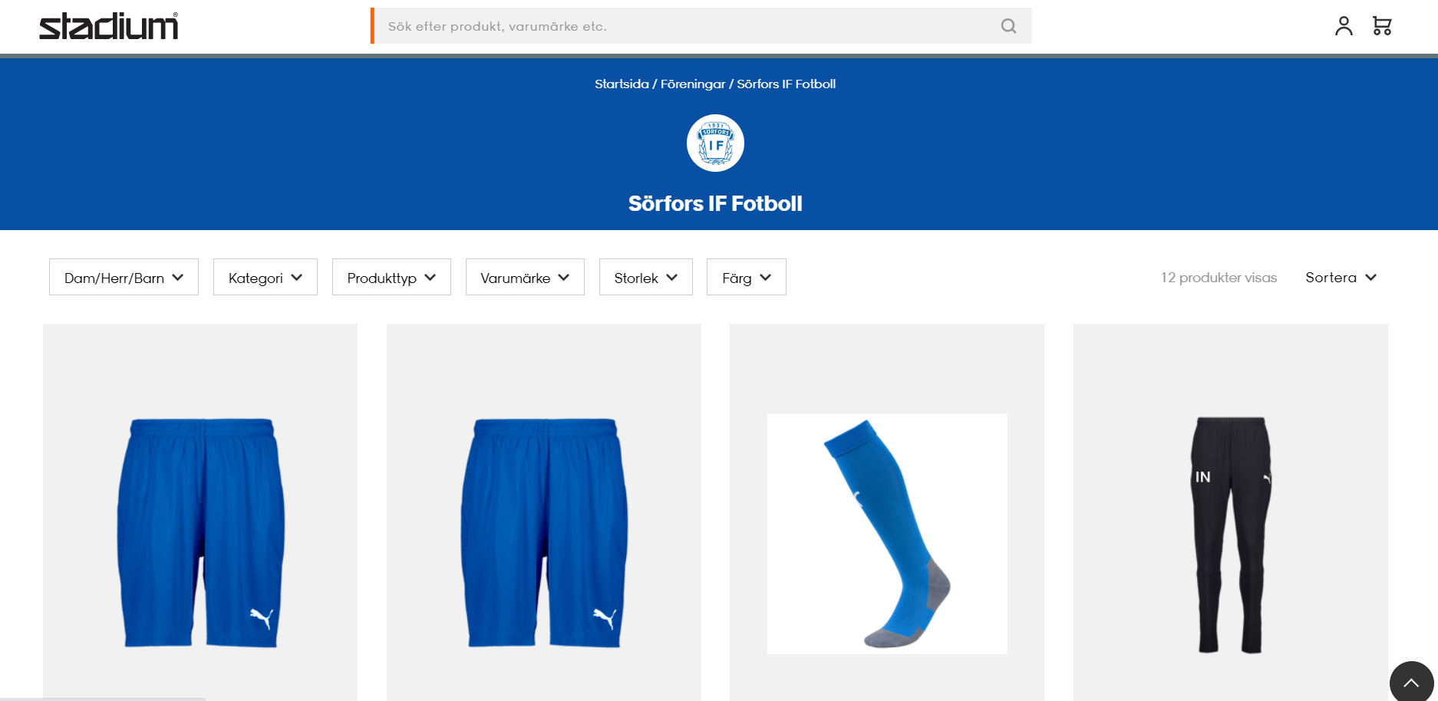
Nu har du kommit in på Sörfors IF:s profilsida på Stadium. Välj de produkter du vill beställa genom att klicka på dem.

Slide 5
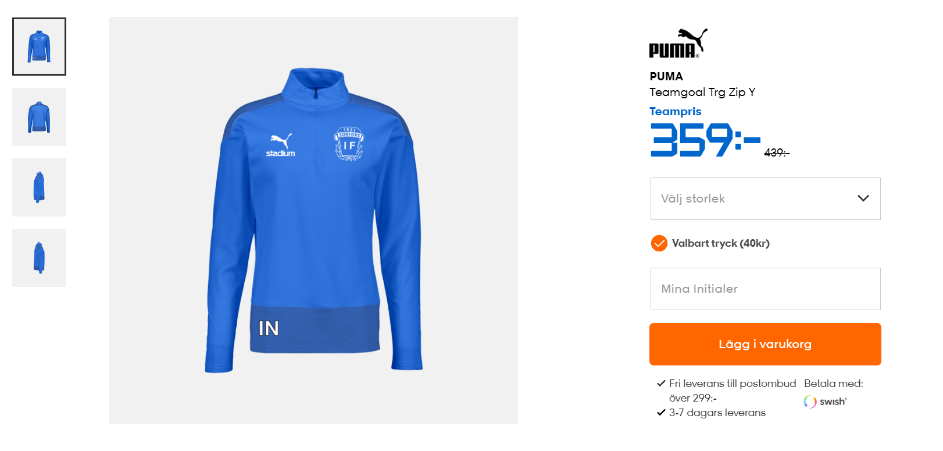
Sörfors IF:s logga ingår i priset på de plagg som ska ha loggan. På vissa plagg kan man välja att lägga till initialer, kostnad 40 kr.
Vill du ha dina
initialer tryckta
på plagget, väljer
du ”valbart tryck”
Skriv dina initialer
Initialerna trycks där det är utmärkt på plagget.

Slide 6
Välj plagg, storlek och eventuella initialer. Lägg sedan i varukorgen.
Välj storlek
När du är klar med dina val ”lägg i varukorgen”

Slide 7
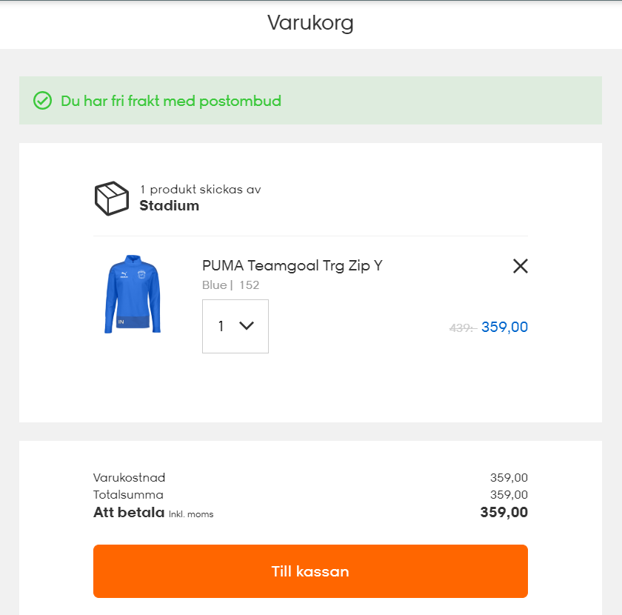
När du handlat klart och lagt alla varor du vill beställa i varukorgen, klicka in på varukorgen för att komma vidare.
Kontrollera nu att allt finns med i varukorgen. När allt finns med klickar du på
”Till kassan”

Slide 8
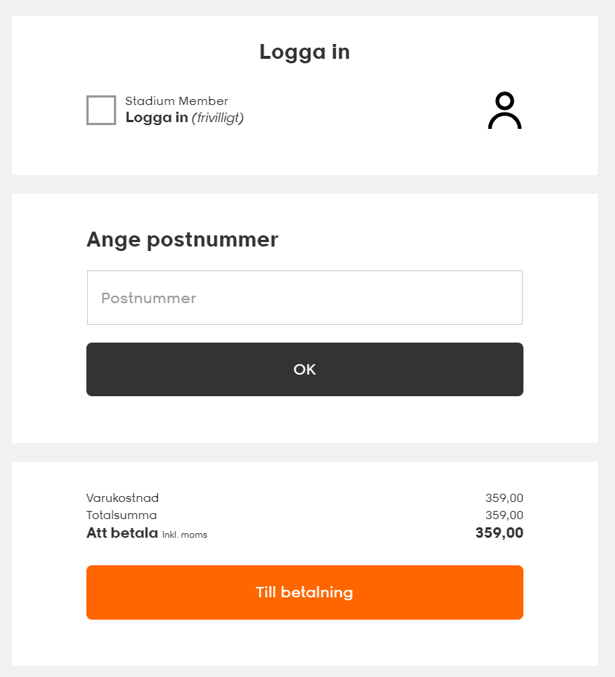
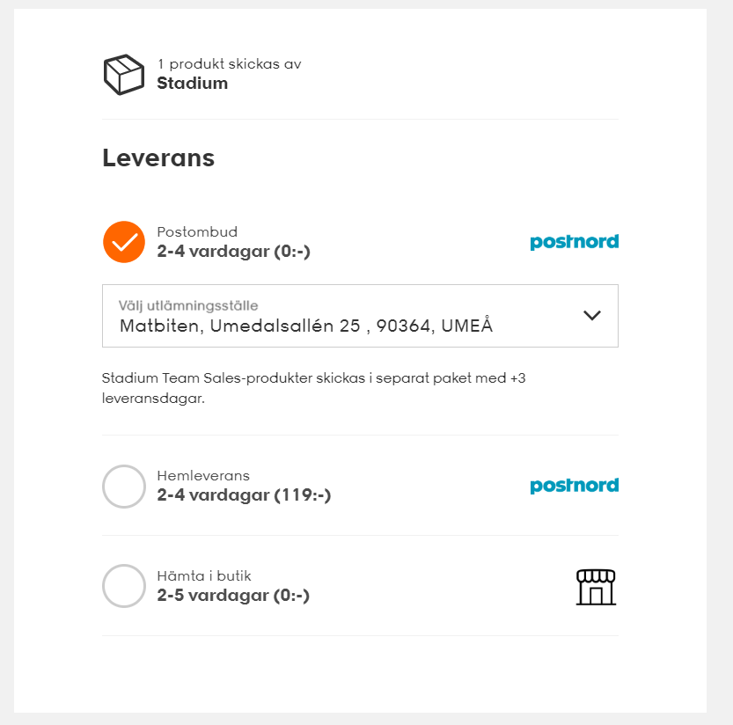
Här kan du logga in om du är medlem i Stadium
Det är fri frakt till ombud om du handlar för minst 400 kronor.
Alltid fri frakt till Stadium-butik.
När du anger ditt postnummer
får du upp val om leverans
Gå ”Till betalning”

Slide 9
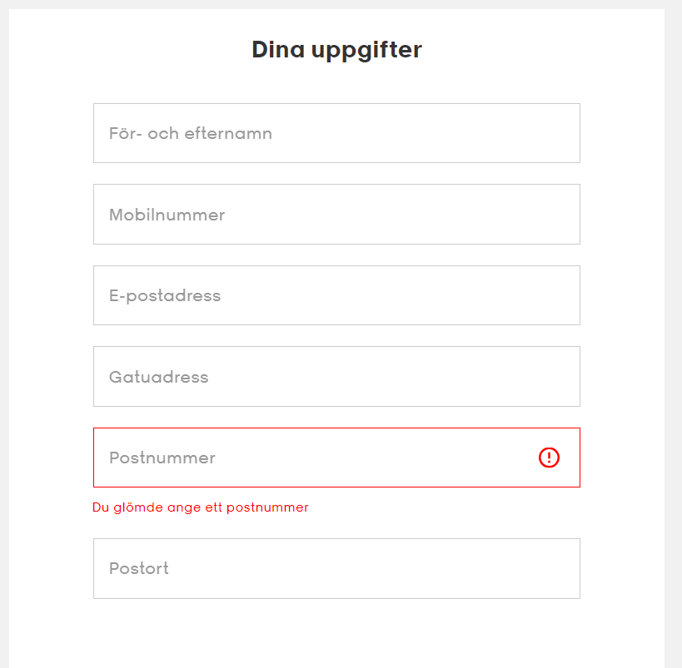
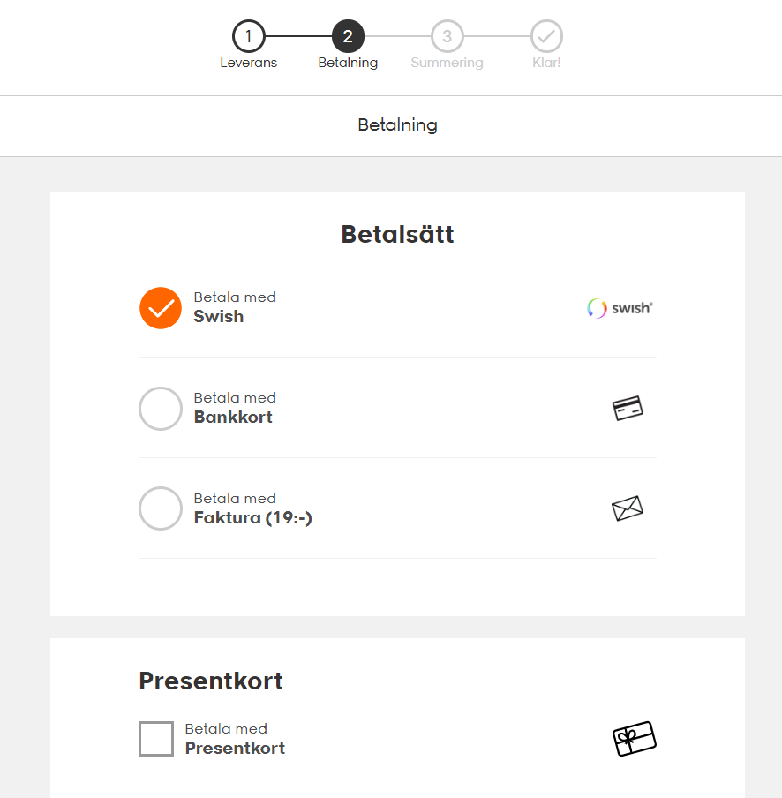
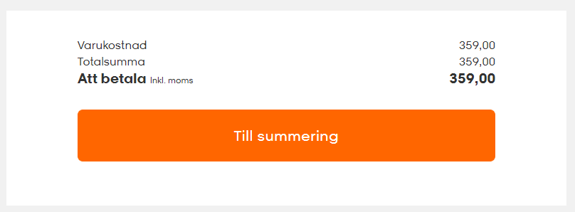
Välj betalsätt
Fyll i dina uppgifter
Avsluta med att gå ”Till summering”

